Slide 1
Méthodes d’évaluation des aptitude physique
Evaluation de la capacité aérobie
Les tests de terrain

Slide 2
Liste des tests :
- Le 45-15 de Gacon (1994)
- Le test navette de Léger (1985)
- Le VAMEVAL de Cazorla
- Le TUBII
- Le Cooper
- Le Demi-Cooper
- Le TMI derrière cycliste de Gacon
- Le test de Brue

Slide 3
A savoir avant de débuter :
- Quelque soit le test choisi, si celui-ci est réalisé pour la première fois, on risque de ne pas trouver les valeurs de VMA réelles. En effet, le premier test constitue un peu un apprentissage pour le sportif qui n'a jamais pratiqué celui-ci les valeurs trouvées risque fort d'être inférieures à ce que vaut réellement le sportif. Il faut donc prendre en compte les valeurs du deuxième test.

Slide 4
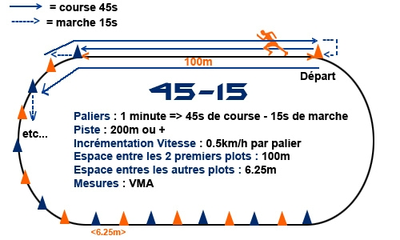
Le 45-15 (Gacon)
Objectifs du test : Evaluer la VMA.
Matériel et mise en place :
- Une piste de 200m au moins.
- Deux plots placés à 100m l'un de l'autre.
- Les autres plots placés tous les 6.25m (voir schéma).
- Un chronomètre et un sifflet.
- Un tableau d'exploitation des résultats (voir plus bas).

Slide 5
Déroulement de l'épreuve :
Il n'est pas nécessaire de s'échauffer, en effet le test est triangulaire (à intensité croissante par paliers) et les premières minutes sont plutôt "faciles". De plus, le sportif devra être le plus frais possible pour réaliser le test jusqu'au bout de ses possibilités.
- Les paliers du test durent 1 minute décomposée de la façon suivante : 45 secondes de course,
15 secondes de marche.
La vitesse est imposée par la distance à parcourir en 45 secondes. Celle-ci augmente en effet de 6.25m à chaque palier, ce qui correspond à une augmentation de 0.5km/h par palier.
- Ainsi lors du 1er palier, la distance à parcourir est de 100m, ce qui équivaut à une vitesse de 8km/h. - Une fois arrivé au plot, le sportif marche jusqu'au prochain plot placé 6.25m plus loin, puis repart dans l'autre sens (vers le point de départ) ce qui lui fait donc à parcourir 100 +6.25 = 106.25m (8.5km/h).

Slide 6
Revenu au départ, le sportif marche sur place et repart une nouvelle fois dans l'autre sens, mais doit aller encore un plot plus loin (112.5m à parcourir). Le test continu ainsi sous cette forme.
Le sportif arrêtera le test lorsqu'il ne lui sera plus possible d'atteindre le plot suivant (une marge de 3-4m peut être autorisée à condition de valider réellement le palier suivant). On retiendra le dernier palier réalisé correctement (sans retard).
Pour aller plus loin :
- Suivant la population testée, on ne commencera pas le test au même palier. Par exemple, pour des athlètes confirmés, on pourra directement leur faire commencer au palier 4 (qui correspond à une vitesse de 10km/h) voire 8 (12km/h) alors que pour des débutants on ne commencera qu'au premier palier(8km/h).

Slide 7
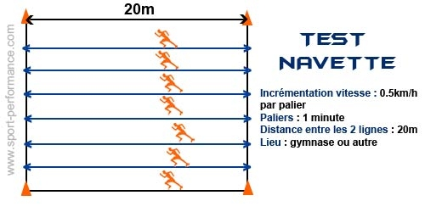
Test Navette (Léger)
Objectifs du test :
Estimation de la VO2Max (par extrapolation) .
Matériel et mise en place :
- Un gymnase ou un terrain d'au moins 20m de long.
- Matérialiser les lignes soit par des plots (tracer la ligne sur le sol entre les 2 plots) soit avec les lignes du terrain si c'est possible.
- Un magnétophone étalonné ou un lecteur MP3.
- Un sifflet ou un amplificateur (si population importante).
- Un tableau d'exploitation des résultats (voir plus bas).
- La passation de l'épreuve est collective.

Slide 8
Déroulement de l'épreuve :
Pour les mêmes raisons que pour le test 45-15, il n'est pas nécessaire de s'échauffer.
Les vitesses de course sont réglées au moyen d'une bande sonore (cassette Navette) qui émet de sons à intervalles réguliers.
Après le départ, le sportif doit faire des allers-retours en bloquant un de ces pieds immédiatement au-delà de chacune des deux lignes parallèles situées à 20m l'une de l'autre.
Chaque blocage doit être réalisé au moment précis du bip sonore correspondant. A ce sujet, prévoir si possible une zone anti-dérapante située à l'endroit ou les blocages se font (pour éviter les glissades et la perte de temps).
- Les virages en demi-cercle ne sont pas admis.
- Au début, le sportif aura certainement un peu d'avance (voire de retard mais c'est plus rare). Les premiers paliers vont ainsi lui servir à étalonner sa vitesse en fonction de celle dictée par la cassette.

Slide 9
Une fois que le sportif est bien régulier, il doit respecter l'allure imposée par la cassette le plus longtemps possible.
Le but est donc de compléter le plus grand nombre possible de paliers.
Le sportif arrêtera le test dès qu'il lui sera impossible de terminer le palier en cours ou qu'il pensera ne pas pouvoir compléter le palier suivant.
Un retard d'un à 2 mètres est admis. Au delà, il faut arrêter si le sportif ne peut pas combler ou maintenir ce retard.
- On retient alors le dernier palier annoncé ainsi que la durée courue dans ce palier : 15, 30 ou
45 secondes.

Slide 10
Avantages/inconvénients :
Inconvénients :
La vitesse atteinte au dernier palier ne correspond pas nécessairement à la VMA. Il est donc impossible d'utiliser la vitesse atteinte au dernier palier pour planifier les vitesses de course dans les séances d'entraînement.- Ce test nécessite une bonne motivation, en effet, réaliser des allers-retours peut s'avérer peu motivant pour le sportif.
Le fait que le test se réalise en allers-retours implique que le sportif doive freiner, se bloquer et repartir. Ceci est coûteux en énergie. Les sujets lourds ont ainsi plus de difficultés.
Avantages :
- Peut se faire en intérieur (ne nécessite pas un grand espace).
- De ce fait, s'applique bien aux sports-co de petit terrains qui n'aiment pas toujours sortir
dehors en plein hiver...
- La mise en oeuvre est facile et rapide.

Slide 11
VMA = 1,82 x V-atteinte - 8,18
VO2max = 5.86 x V-atteinte – 19.46
Pour des enfants de moins de 18 ans :
VO2max = 31.025 + 3.238 x V-atteinte – 3.248 x age + 0.156 x age x V-atteinte
Tableau ……
Site internet

Slide 12
Le VAMEVAL (Cazorla)
Ce test s'adresse surtout aux spécialistes de sports de longue durée (coureurs de demi-fond et de fond) ainsi qu'aux sportifs désirant connaître leur VMA.
Ce test est en fait une amélioration du test sur piste de Léger-Boucher. L'incrémentation de la vitesse est en effet de 0.5km/h contre 1km/h par paliers pour le Luc-Léger, et la durée des paliers est d'une minute contre 2 pour ce dernier. En résulte une plus grande précision dans les VMA obtenues.
Objectifs du test :
Evaluer la VMA et la VO2Max (par extrapolation).

Slide 13
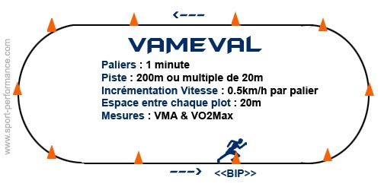
Matériel et mise en place :
- Une piste de 200m au moins ou multiple de 20 mètres (220,240,260 etc..)..
- Des plots repères placés tous les 20m avec un décamètre ou double décamètre pour pouvoir
les placer.
- La cassette VAMEVAL.
- Un magnétophone étalonné ou un lecteur MP3.
- Un sifflet et/ou un amplificateur (si la piste de grande distance).

Slide 14
Déroulement de l'épreuve :
Pour les mêmes raisons que pour les 2 tests précédents, il n'est pas nécessaire de s'échauffer.
Les vitesse de course sont réglées au moyen d'une bande sonore (cassette VAMEVAL) qui émet de sons à intervalles réguliers.
- A chaque bip, le sportif doit se trouver au niveau d'un des plots placés sur la piste (une précision d'un ou 2 mètres est suffisante pour la validité du test).
Au départ, le sportif aura certainement un peu d'avance (voire de retard mais c'est plus rare). Les premiers paliers vont ainsi lui servir à étalonner sa vitesse en fonction de celle dictée par la cassette.
Une fois que le sportif est bien régulier, il doit respecter l'allure imposée par la vitesse le plus longtemps possible.
- Le sportif arrêtera le test dès qu'il lui sera impossible de terminer le palier en cours ou qu'il pensera ne pas pouvoir courir plus vite.

Slide 15
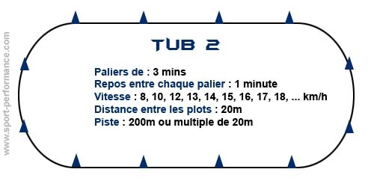
Le TUB2
Objectifs du test :
Evaluer la VMA et la VO2Max (par extrapolation).
Matériel et mise en place :
- Une piste multiple de 20m.
- Des plots repères placés tous les 20m.
- Un magnétophone étalonné ou un lecteur MP3.
- Un sifflet ou un amplificateur (si population importante).
- Des cardio-fréquence mètre.
- Prélèvements.

Slide 16
.
Déroulement de l'épreuve :
Pour les mêmes raisons que pour les tests précédents, il n'est pas nécessaire de s'échauffer.
Les vitesse de course sont réglées au moyen d'une bande sonore (cassette du TEST) qui émet de sons à intervalles réguliers.
A chaque bip, le sportif doit se trouver au niveau d'un des plots placés sur la piste (une précision d'un ou 2 mètres est suffisante pour la validité du test).
Les paliers durent 3 minutes. Après chaque palier le sportif a une minute de repos où l'on effectue des mesures

Slide 17
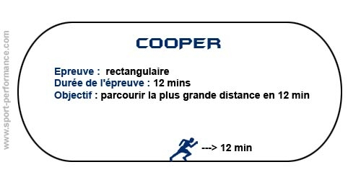
Le Cooper
Objectifs du test :
Ce test donne un indice de la capacité aérobie des sujets.
Matériel et mise en place :
- Une piste..
- Un chronomètre ou une montre.
- Un sifflet.

Slide 18
Déroulement de l'épreuve :
- Bien s'échauffer avant l'épreuve.
- La consigne est simple : parcourir la plus grande distance possible en 12 minutes.
Pour aller plus loin :
- On peut faire une estimation de la VO2max à partir de la formule suivante :
(Distance parcourue en mètres - 504.9) / 44.73 = VO2max
Le Demi Cooper
Ce test s'organise de la même façon que le Cooper. La seule différence réside dans la durée de l'épreuve qui a été divisée par 2.
La consigne est donc simple : parcourir la plus grande distance en 6 minutes.
Pour aller plus loin :
- On peut faire une estimation de la VMA à partir de la formule suivante :
Distance parcourue en mètres / 100 = VMA

Slide 19
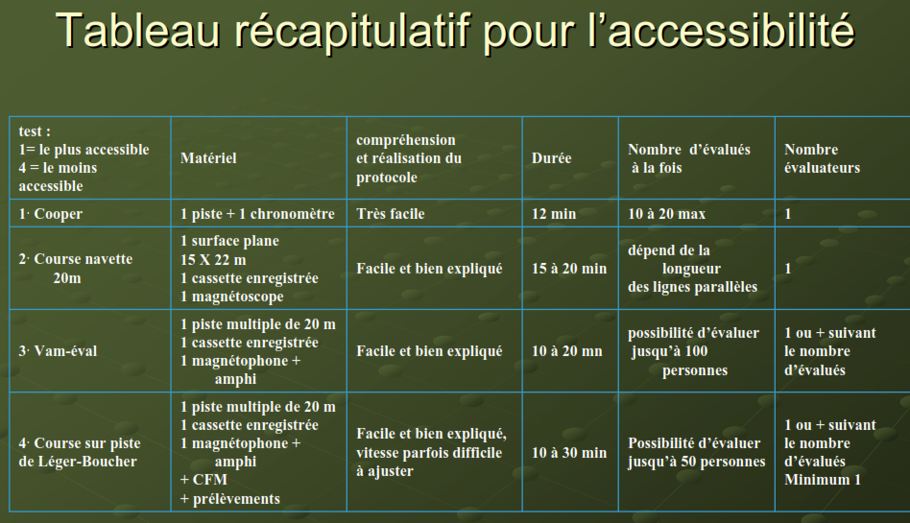

Slide 20
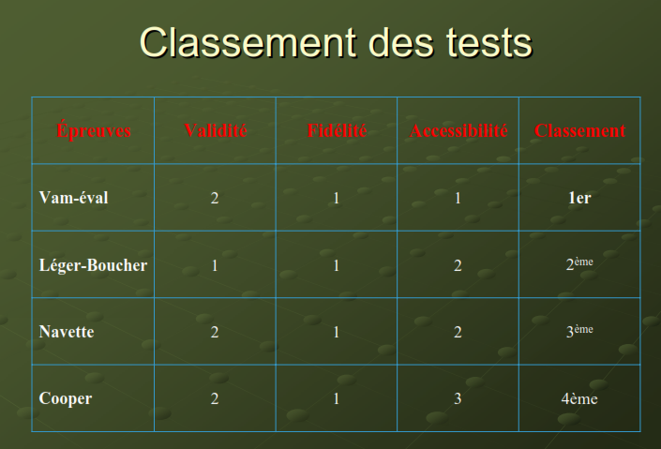

Slide 21
MERCI POUR VOTRE ATTENTION

